Slide 1
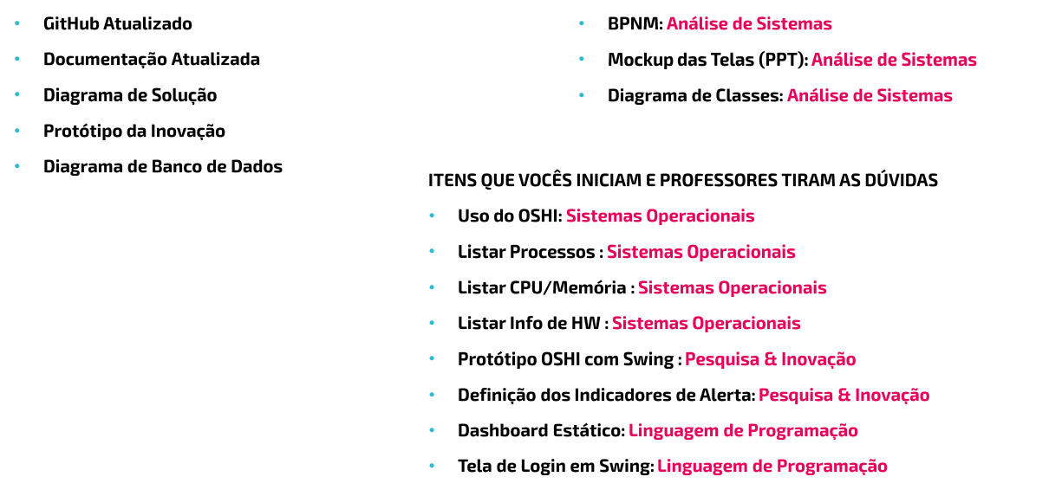
Geral
Victor
Geral
Braga
Mendes e Isabela
Mendes e Braga
Doelit e Victor
Doelit e Victor
Isa
Lucas Silva
Doelit

